Slide 1
人教版小学数学四年级上册
第三单元 角的度量
3.3 角的分类
MENTAL HEALTH COUNSELING PPT
讲解人：PPT818 时间：20XX

Slide 2
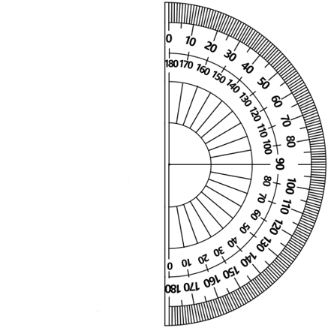
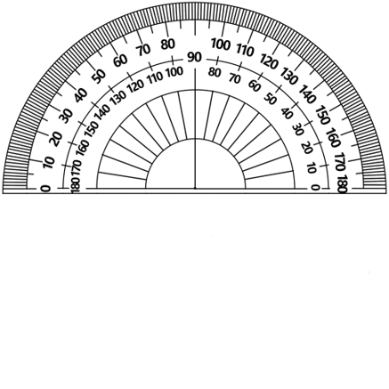
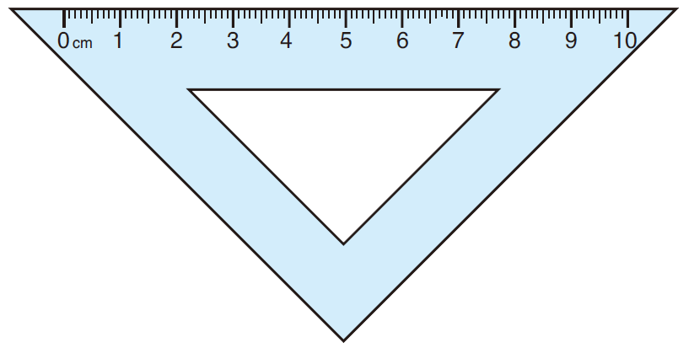
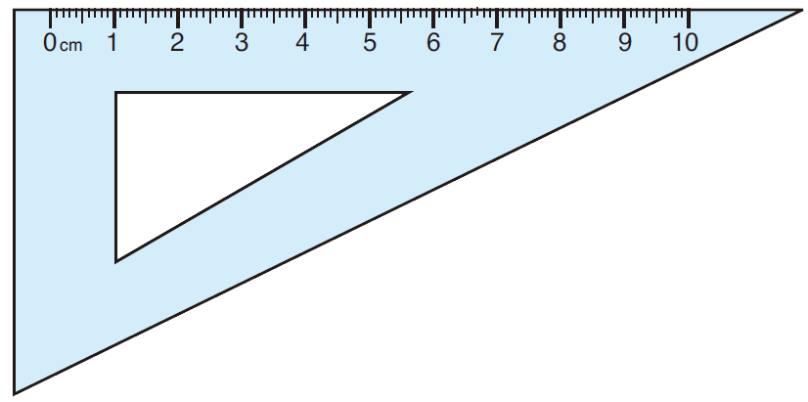
一、认识直角
三角尺上有一个角是直角，用量角器量一量，这个直角是多少度？
90°
90°
1直角=90°

Slide 3
二、角的定义
角可以看作由一条射线绕着它的端点，从一个位置旋转到另一个位置形成的图形。
线绕着它的端点
一个
一条射
位置旋转到另一个位置

Slide 4
三、平角和周角
180°
一条射线绕它的端点旋转半周，形成的角叫做平角。
1平角=180°
旋转半周
360°
一条射线绕它的端点旋转一周，形成的角叫做周角。
1周角=360°
旋转一周

Slide 5
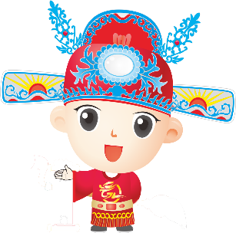
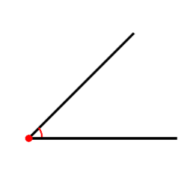
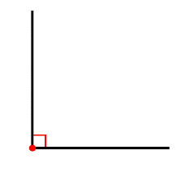
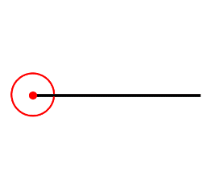
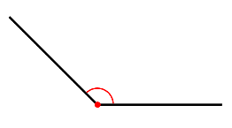
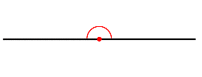
三、平角和周角
锐角、直角、钝角、平角和周角之间有什么关系？
＜
＜
＜
＜
锐角
直角
钝角
平角
周角
用“＞”“＜”表示它们的关系。
零角
?角
零角=0°
周角
平角
?角
锐角
?角
?角
直角
?角
钝角
?角
0°＜锐角＜90°
直角=90°
周角=360°
90°＜钝角＜180°
平角=180°

Slide 6
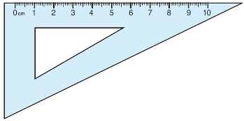
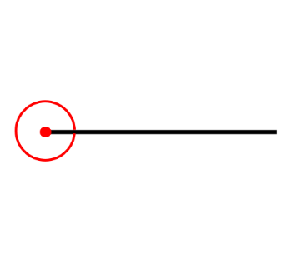
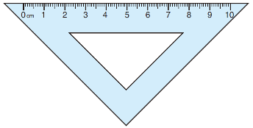
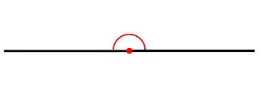
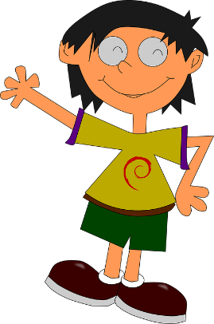
四、活动交流
两人一组用三角板拼一拼、摆一摆、找一找直角、平角、周角之间的关系？
2
4
1周角=_____平角=_____直角
直角
平角
周角
直角=90°
周角=360°
平角=180°

Slide 7
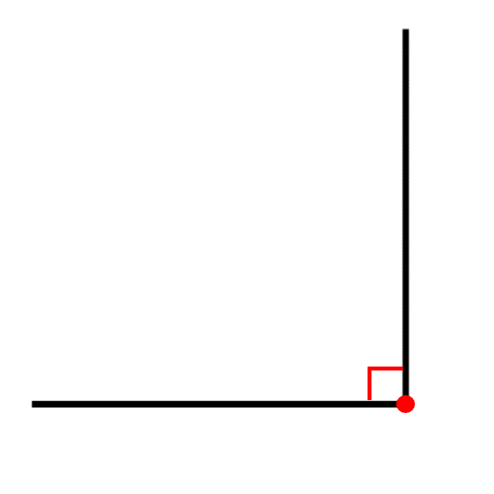
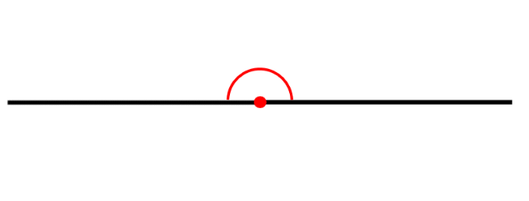
五、课堂练习
1.不用量角器量，观察下面的角各是哪一种角？写出角的名称。
（ ）角
直
平
锐
钝
（ ）角
（ ）角
（ ）角

Slide 8
五、课堂练习
2.先估计三角尺上各角的度数，再量一量。
【课本44页练习七第2题】
2
∠1=_____
∠2=_____
∠3=_____
2
∠1=_____
∠2=_____
∠3=_____
30°
45°
45°
60°
90°
3
90°
3
1
1

Slide 9
五、课堂练习
3.先估计，再量出图中各角的度数。
【课本45页练习七第10题】
1
2
3
45°
150°
60°
∠1=______
∠2=______
∠3=______

Slide 10
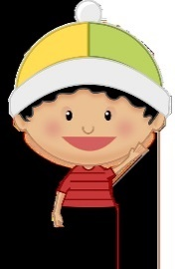
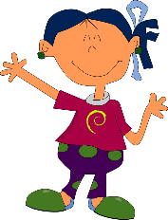
五、课堂练习
4.下面的同学说的对吗？
对
错
我画了一个70°角。
( )
( )
√
我画了一个直角。
( )
( )
√
我画了一个直100°角。
( )
( )
√

Slide 11
六、课堂小结
通过本节课的学习，你有什么收获？

Slide 12
人教版小学数学四年级上册
第三单元 角的度量
感谢你的聆听
MENTAL HEALTH COUNSELING PPT
讲解人：PPT818 时间：20XX

